Slide 1
- Campo: Pensamiento Matemático

Slide 2
Aspecto: Número -Competencia: Reúne información sobre criterios acordados, representa gráficamente dicha información y la interpreta.

Slide 3
Agrupa objetos según sus atributos cualitativos y cuantitativos.
Interpreta la información registrada en cuadros y gráficas de barra.

Slide 5
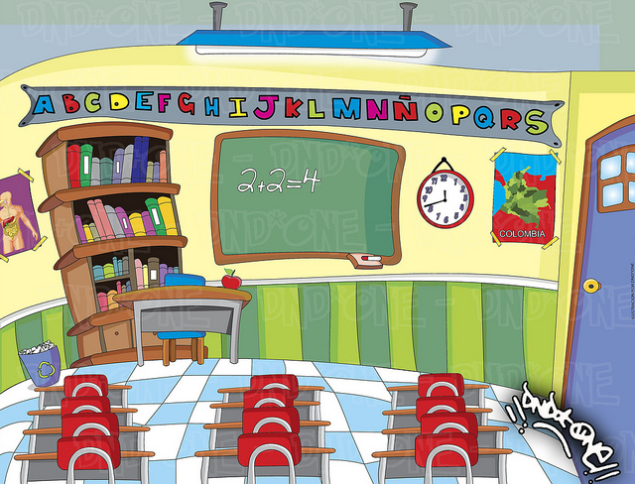

Slide 6
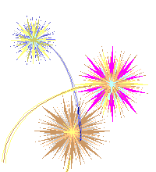
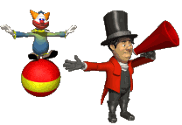

Slide 7
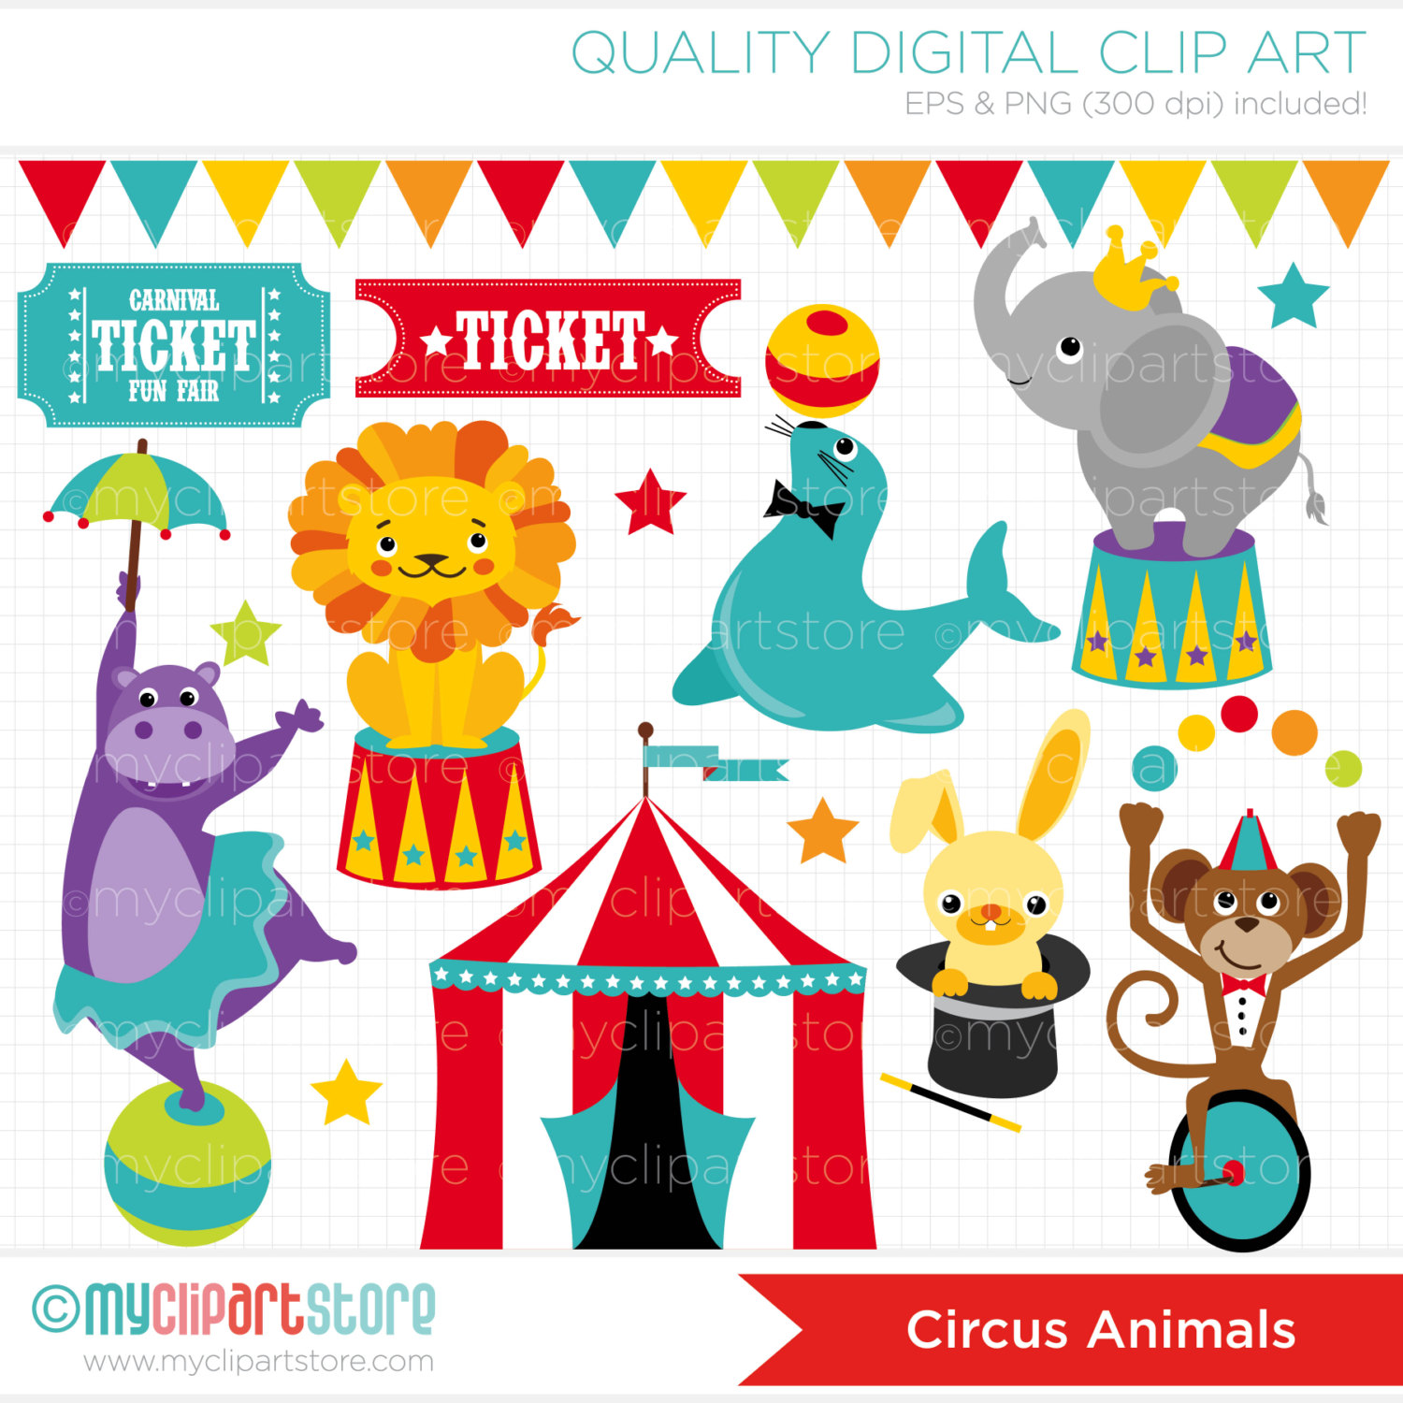

Slide 8
